Slide 1
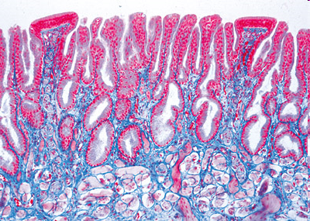
ELS TEIXITS CEL·LULARS

Slide 2
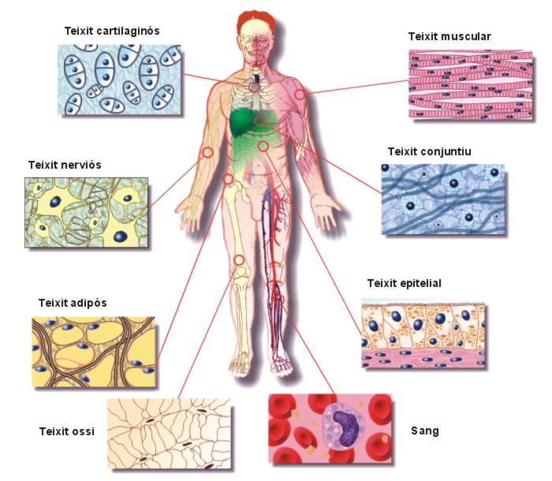
Són conjunts de cèl·lules especialitzades en fer una determinada activitat, molt semblants entre si i que tenen un mateix origen embriològic.
Una classificació podria ser:
el teixit epitelial (serveix per recobrir superfícies i per segregar substàncies gràcies a constituir glàndules),
el teixit conjuntiu (serveix per unir òrgans interns),
el teixits cartilaginós (serveix per formar estructures),
el teixit adipós (serveix com reserva energètica),
el teixit ossi (serveis per formar estructures),
la sang (serveix per transportar aliments, O₂ i CO₂).
el teixit muscular (serveix per fer contraccions i extensions),
el teixit nerviós (serveix per captar estímuls i emetre respostes) i

Slide 8
http://www.geocities.ws/biohumana2002/biohumana_203.html
http://www.slideshare.net/mredon6/els-teixits-cellulars

